Slide 1
Semestrální práce z ALG1
Úloha 24. Redukce matic.
Semin German
Technická Univerzita v Liberci, FM
2022

Slide 2
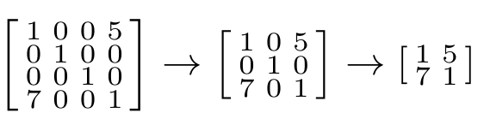
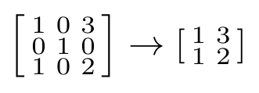
Specifikáce úlohy. Co má program dělat a jak.
Podle původní úlohy v souborů všech semestrálních úloh:
“Zapište program, který bude provádět redukci čtvercové matice. V načtené matici má program vyhledat nenulový prvek pro který platí, že je jediným nenulovým prvkem na řádku a ve sloupci. Pokud takový prvek v matici neexistuje, potom má program vypsat informaci, že matici nelze dále upravit. Pokud je prvek nalezen, potom má program odstranit řádek a sloupec, ve kterém se nalezený prvek nachází a opakovaně přejít k vyhledání dalšího prvku v již upravené matici, který splňuje uvedenou podmínku.”
Prostě řečeno, co to znamená? Program má načíst ctvercovou matice a najít sloupce a řádky které mají jenom jediný nenulový prvek a je odstranít (jak na obrazku):

Slide 3
Specifikáce úlohy. Předpoklady.
Protože program zpracovává matice a úloha říká o celých číslech, tak předpokládáme že uživatel bude zadávat jenom celé čísla; ale pro lepší user experience přidáme kontrolu vstupní hodnot a když uživatel zkusi zadát špatnou hodnotu (reálné číslo nebo nějaký nečíselný řetězec) tak ho o tom upozorňujeme a ukončime činnost programu aby to nedošlo k výjimce.
Rozmer matice
2
Zadej matici
1 2
3 4
<Program to zpracovává>
Rozmer matice
3
Zadej matici
1 a b
Ocekava se cela hodnota. Program se ukonci.
✓
✘

Slide 4
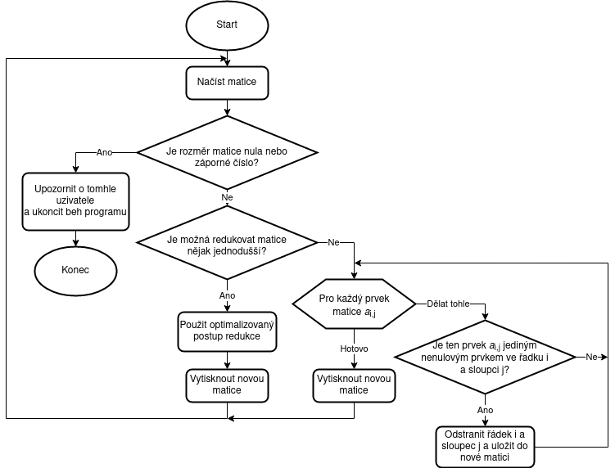
Návrh řešení. Jak tuhle úlohu je možná vyřešit.
Tuhle úlohu je možná vyřešit pomocí následujícího algoritmu (koukej doprava):
Načíst matice a když je rozměr menší nebo se rovná nule tak o tom vypsat zpravu a ukončit program.
Zkusit redukovat matice jednodušším způsobem (např. když matice má tvar 2x2.)
Jinak použít obecný postup redukce, pro každý prvek matice zkontrolovat, jestli tento prvek je jediným nenulovým prvkem matici a v tomto případě tenhle řádek a sloupec odstranit.
Výpsat novou matice.
Začít běh programu znovu.

Slide 5
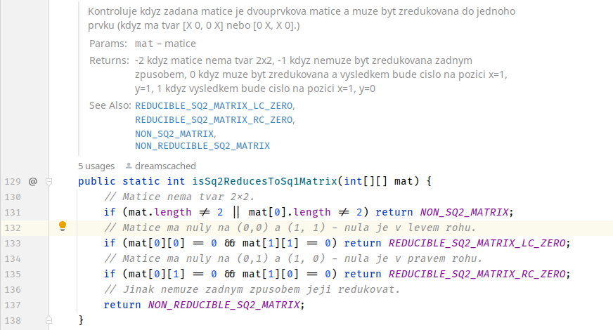
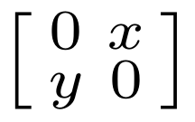
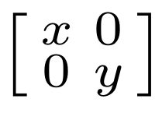
Nejzajímavější část kódu. Rychlejší redukce matic 2x2.
Co a proč? Tady je metoda která povolí jednodušší redukovat matice majici rozměry 2x2 a následující tvar:
nebo
Co to dělá? Táto metoda kontroluje jestli matice má rozměry 2x2 a výše zmíněné tvary a když ano, tak říká když můžeme redukovat a vzít y zleva dolů (tvar zleva) nebo zprava dolů (tvar zprava.)
Dal informace získanou z tato metody použíme v metodě která vlastně redukuje matice a je to rychlejší než pomocí cyklu.

Slide 6
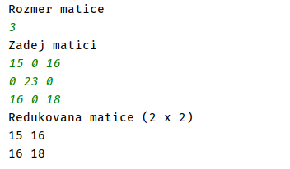
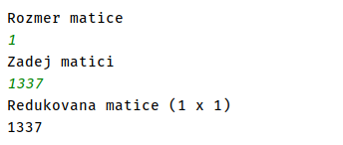
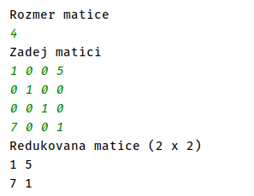
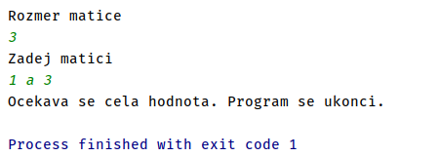

Testování programu. Screenshoty výsledků testů.
“Skalár”, matice z jednoho prvku;
také přiklad z nereducibilní matici
Příklad z původní úlohy
Matice 4x4, mající dva řádky a sloupce s jednou nenulovou hodnotou
Příklad s žádáním nevhodné hodnoty a ukončením programu
Příklad s ukončením programu po zadané záporné hodnoty

Slide 7
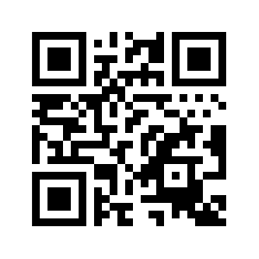
Konec prezentace
Je to všechno, co mám pro dnešní hodinu. Děkuju všem za pozornost!
Tato prezentace a celý zdrojový kód
jsou uložené v mém Git repozitáře:
bit.ly/3VifiQq

